Slide 1
崑山科技大學資工所
深度學習Deep Learning課程
Pandas資料分析實戰
報告人：張楡
指導恩師：龍大大
繳交日期：2020.05.07

Slide 2
目錄
data science-資料科學
資料科學分析技術----Numpy、Pandas
Pandas 提供的資料結構
Pasdas常用技術
Case study

Slide 3
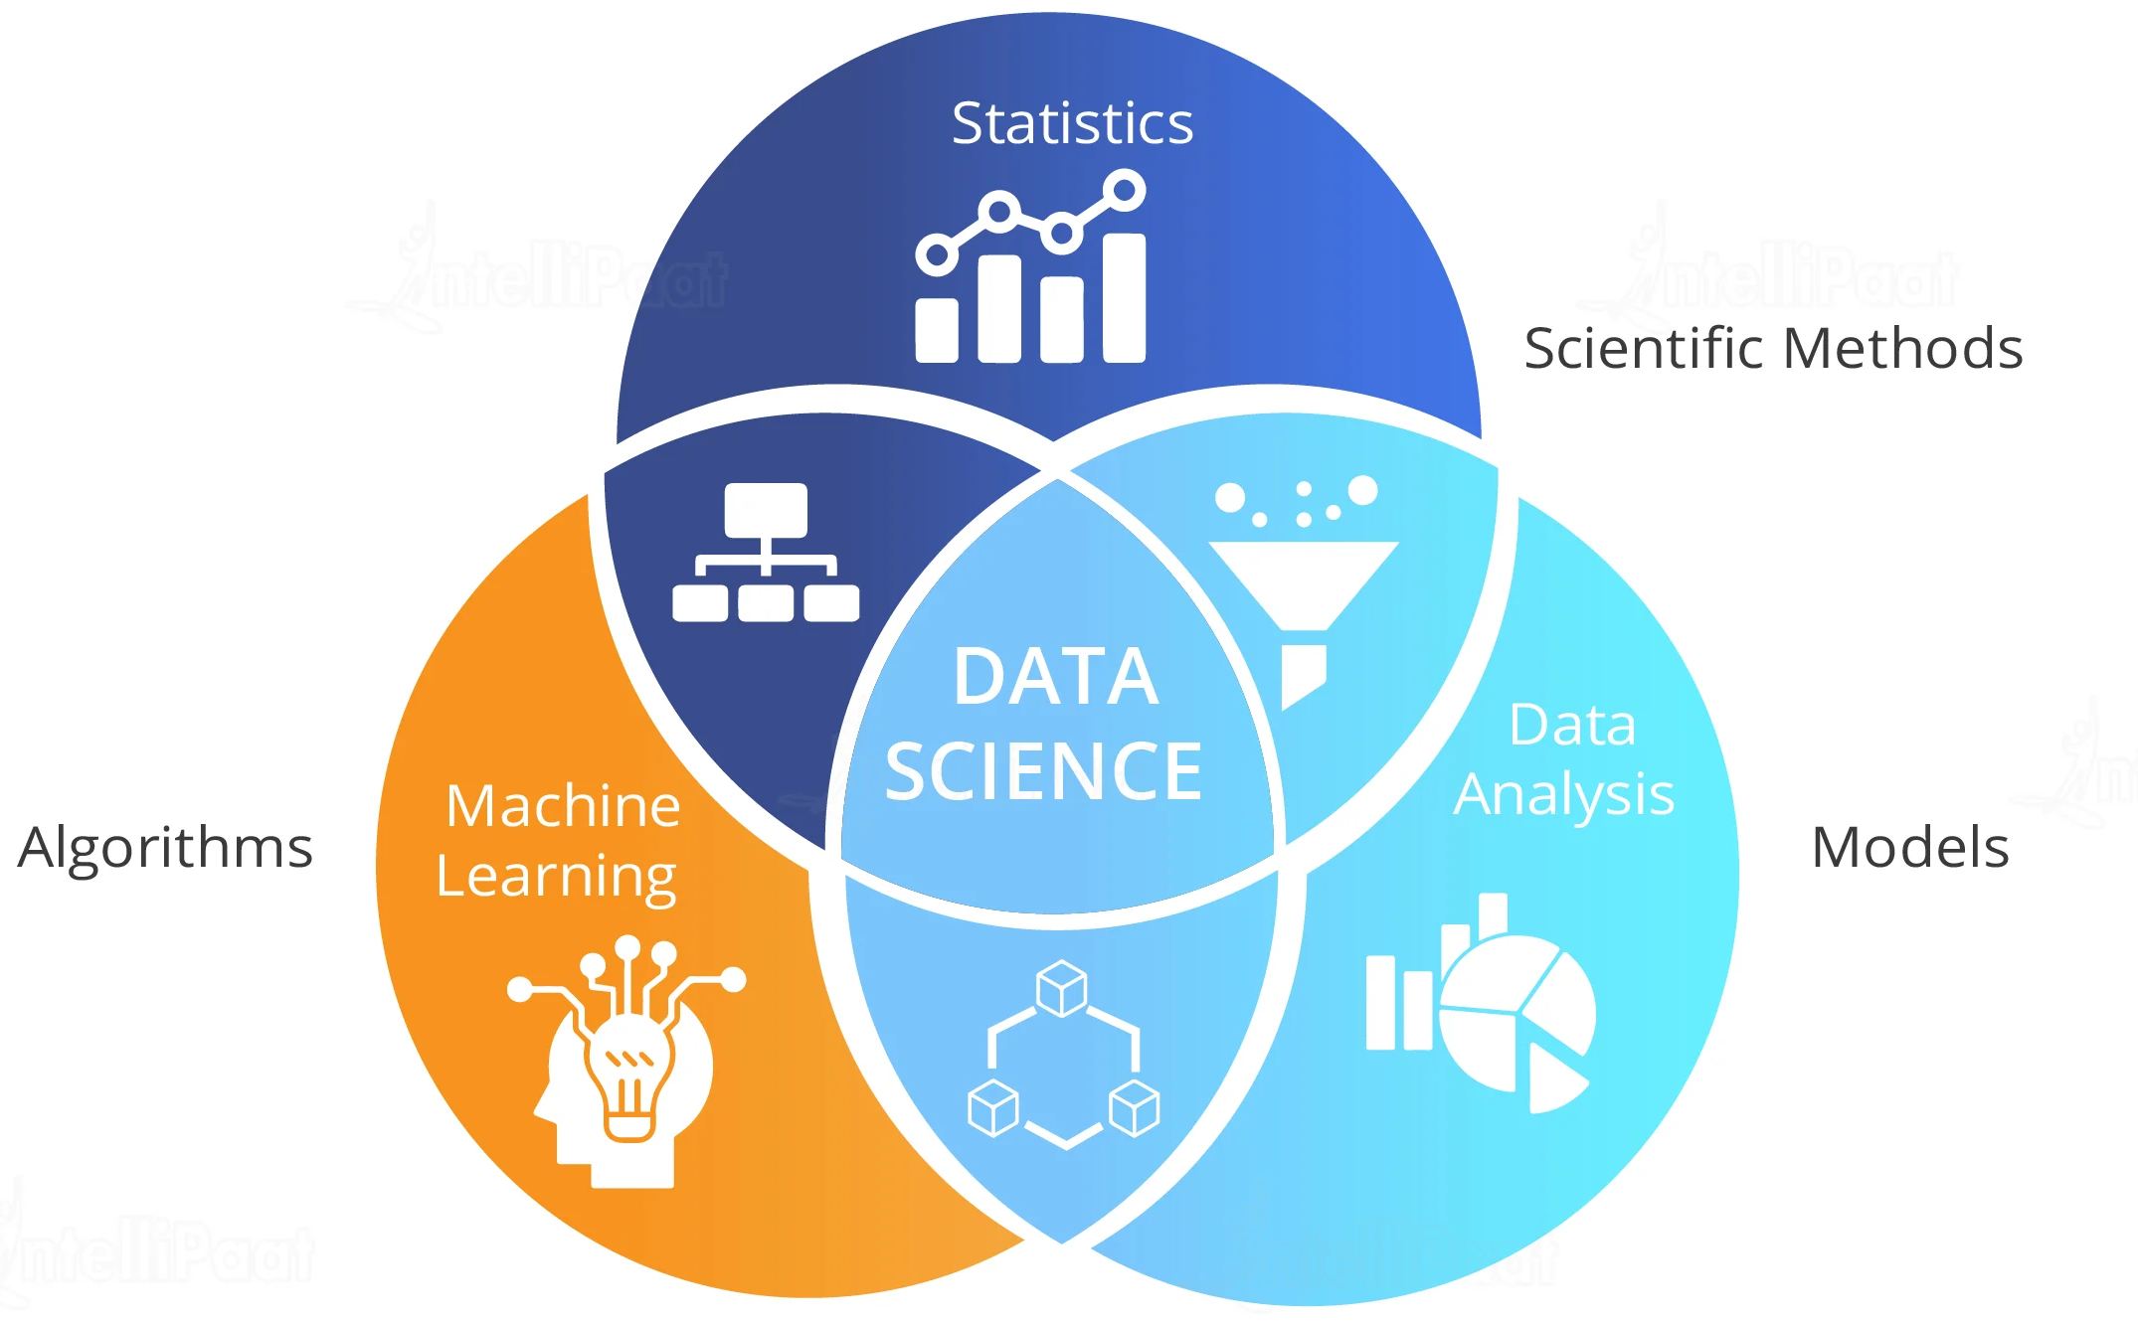
data science---資料科學
https://en.wikipedia.org/wiki/Data_science
資料科學（英語：data science）是一門利用資料學習知識的學科，其目標是通過從資料中提取出有價值的部分來生產資料產品。

Slide 4
資料科學分析技術---NUMPY
NumPy是Python語言的一個擴充程式庫。支援高階大量的維度陣列與矩陣運算，此外也針對陣列運算提供大量的數學函式函式庫。
NumPy的前身Numeric最早是由Jim Hugunin與其它協作者共同開發，2005年，Travis Oliphant在Numeric中結合了另一個同性質的程式庫Numarray的特色，並加入了其它擴充功能而開發了NumPy。
NumPy為開放原始碼並且由許多協作者共同維護開發。

Slide 5
資料科學分析技術---Pandas
Pandas 是 python 的一個數據分析 lib，2009 年底開源出來，提供高效能、簡易使用的資料格式(Data Frame)讓使用者可以快速操作及分析資料，主要特色描述如下：
在異質數據的讀取、轉換和處理上，都讓分析人員更容易處理，例如：從列欄試算表中找到想要的值。
Pandas 提供兩種主要的資料結構，Series 與 DataFrame。Series 顧名思義就是用來處理時間序列相關的資料(如感測器資料等)，主要為建立索引的一維陣列。DataFrame 則是用來處理結構化(Table like)的資料，有列索引與欄標籤的二維資料集，例如關聯式資料庫、CSV 等等。
透過載入至 Pandas 的資料結構物件後，可以透過結構化物件所提供的方法，來快速地進行資料的前處理，如資料補值，空值去除或取代等。
更多的輸入來源及輸出整合性，例如：可以從資料庫讀取資料進入 Dataframe，也可將處理完的資料存回資料庫。

Slide 6
Pandas 提供的資料結構
資料結構 | 特性
Series | 用來處理時間序列相關的資料(如感測器資料等)，主要為建立索引的一維陣列。
DataFrame | 用來處理結構化(Table like)的資料，有列索引與欄標籤的二維資料集，例如關聯式資料庫、CSV 等等。
Panel | 用來處理有資料及索引、列索引與欄標籤的三維資料集。

Slide 7
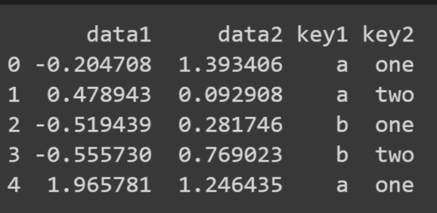
Pandas| DataFrame
df = DataFrame({'key1' : ['a', 'a', 'b', 'b', 'a'],
'key2' : ['one', 'two', 'one', 'two', 'one'],
'data1' : np.random.randn(5),
'data2' : np.random.randn(5)})
df

Slide 8
DataFrame常用技術(函數)
方法 | 函數
資料整理 | DataFrame.at 查找一個值 DataFrame.loc 查找一組行和列 DataFrame.size 元素的數量 DataFrame.add（self，other，axis ='columns'，level = None，fill_value = None ）加法
前處理 | DataFrame.isna（self ）檢測缺失值
連接 | DataFrame.cumsum（self，axis = None，skipna = True，* args，** kwargs ）累積總和
合併 | DataFrame.merge（self，right，how ='inner'，on = None，left_on = None，right_on = None，left_index = False，right_index = False，sort = False，後綴=（'_ x'，' _y '），copy = True，indicator = False，validate = None ） DataFrame.concat()
重塑 | DataFrame.stack() 將數據的列索引轉為行索引 DataFrame.unstack()將數據的行索引轉為列索引 DataFrame.unstack(level=0)通過level參數指定旋轉軸的層次
Data Aggregation Operations | DataFrame.aggregate(self, func, axis=0, *args, **kwargs) 匯總
Data Group Operations | DataFrame.GroupBy()分组
https://github.com/wangruinju/python-for-data-analysis/tree/master/pydata-book-2nd-edition

Slide 9
DataFrame.groupby()
https://pandas.pydata.org/pandas-docs/stable/reference/api/pandas.DataFrame.groupby.html
DataFrame.groupby(
self,
by=None, ---→用於確定分組依據的分組
axis=0, ---→沿行（0）或列（1）拆分。
level=None, ---→int，級別名稱或其序列，默認為無
as_index: bool = True, ---→返回帶有組標籤的對象作為索引， bool，默認為True
sort: bool = True, ---→排序組鍵。關閉此功能可獲得更好的性能。布爾值，默認為True
group_keys: bool = True, ---→調用apply時，將組鍵添加到索引以識別片段。bool，默認為True
squeeze: bool = False, ---→減小返回類型的維數，否則返回一致的類型。布爾值，默認為False
observed: bool = False---→布爾值，默認為False
)
→ 'groupby_generic.DataFrameGroupBy'

Slide 10
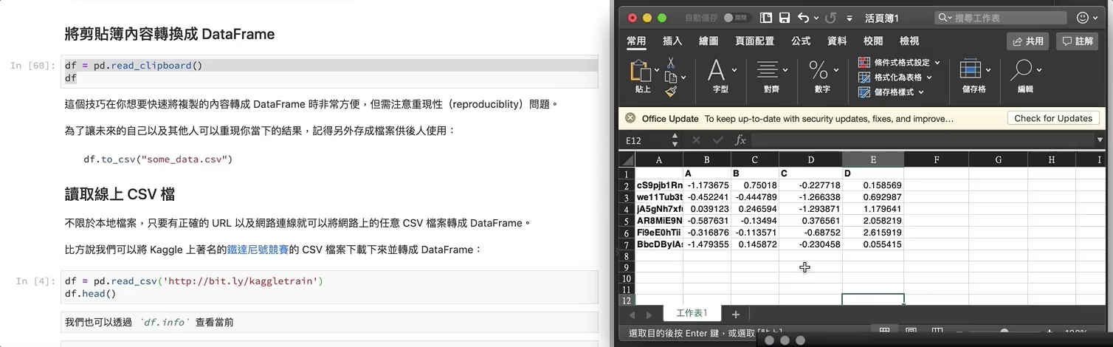
將剪貼簿內容轉換成 DataFrame

Slide 11
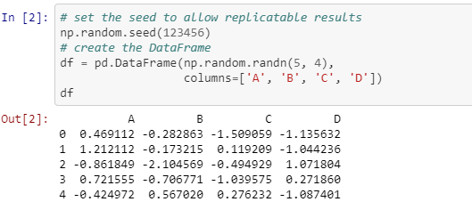
Pasdas常用技術---建立

Slide 12
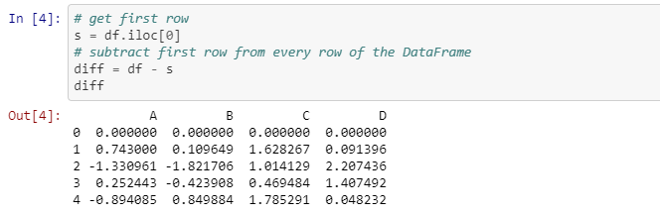
Pasdas常用技術---運算

Slide 13
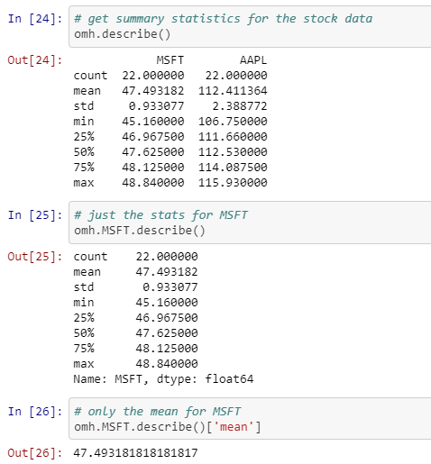
Pasdas常用技術---獲取數據

Slide 14
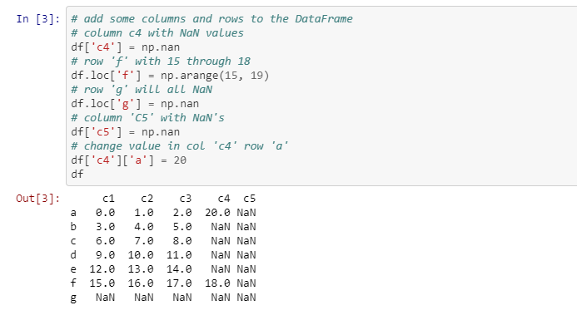
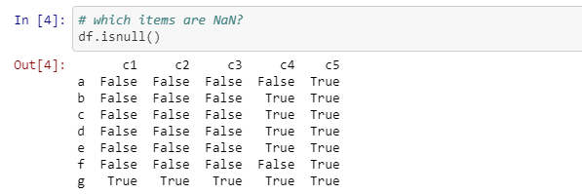
Pasdas常用技術---處理資料遺漏

Slide 15
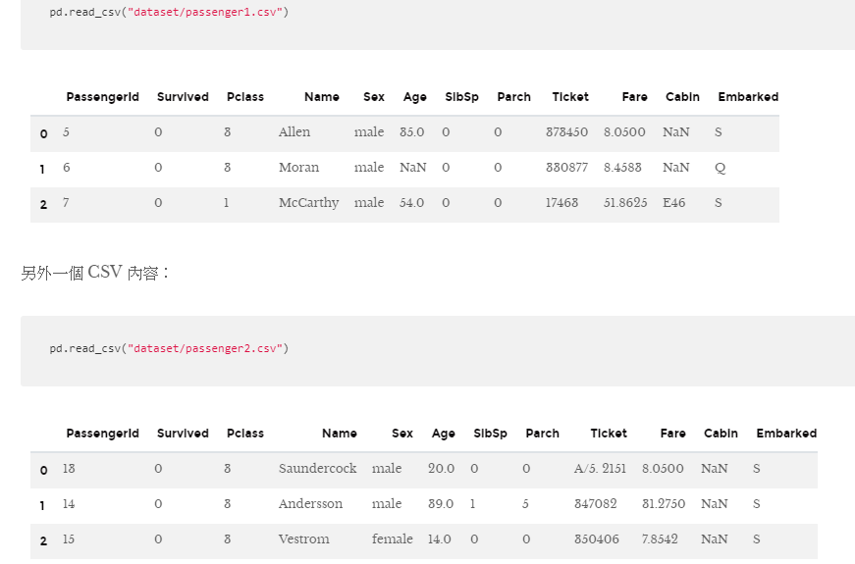
讀入並合併多個 CSV 檔案成單一 DataFrame

Slide 16
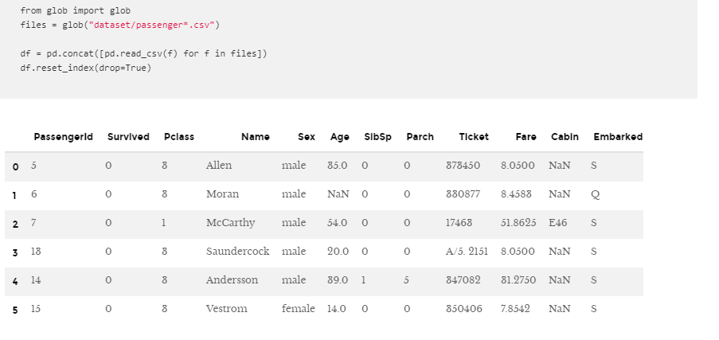
讀入並合併多個 CSV 檔案成單一 DataFrame

Slide 17
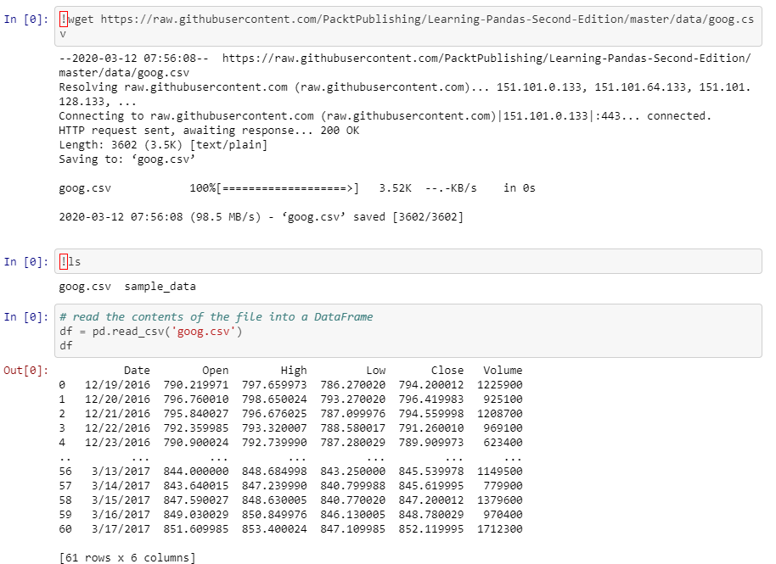
在google colab環境讀取.csv檔

